Slide 1
Націоналізм
та
Патріотизм

Slide 2
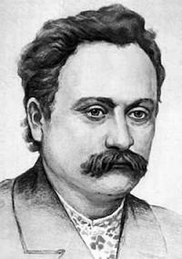
Все, що йде поза рамами нації, се або фарисейство людей, що інтернаціональними ідеалами раді би прикрити свої змагання до панування одної нації над другою, або хворобливий сентименталізм фантастів, що раді би широкими «вселюдськими» фразами покрити своє духовне відчуження від рідної нації.
— І. Франко «Поза межами можливого». 1900.

Slide 3
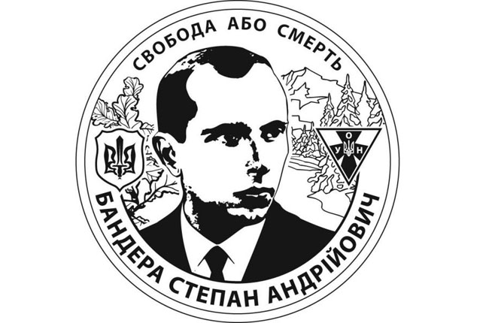
Націоналізм — ідеологія і напрямок політики, базовим принципом яких є теза про цінність нації як найвищої форми суспільної єдності та її первинності в державотворчому процесі. Відрізняється різноманіттям течій, деякі з них суперечать одне одній. Як політичний рух, націоналізм прагне до відстоювання інтересів національної спільноти у відносинах з державною владою.

Slide 4
Націоналізм — це діяння в інтересах власної нації і мислення інтересами та світоглядом свого народу.
Націоналізм — це вольове напрямлення політичних бажань народу по лінії його практичних життєвих інтересів.
Патріотизм — це емотивний настрій людей, що свідомі того, що вони люблять свою батьківщину.
Патріотизм — це почування. Це любов до батьківщини і любов до його народу (від лат. патрія — батьківщина).

Slide 5
Патріотизм не є ще націоналізмом, але може деколи бути вистарчальним ґрунтом, з якого повстає націоналізм. Патріот не є і не мусить бути націоналістом. (Від того він не є гіршим патріотом). Націоналістом патріот стане тоді, коли емотивний настрій любові до батьківщини спонукає його політично діяти й думати виключно по лінії здійснення політичних інтересів свого народу, мати почуття зобов'язаності супроти політичних потреб народу. З цього заключення таке: не кожний патріот є націоналістом, не всякий патріотизм є основою для зародження націоналізму. Але націоналіст не може не бути патріотом.

Slide 6
Головні цілі націоналізму є цілі політичні, бо інтереси нації — це не краса пісні і ноші, що можуть стати задовільним предметом шанування романтичних патріотів, але найреальніші політичні й соціальні справи, від яких залежить буття народу.

Slide 7
Існування націоналізму є фактом таким давнім і так само природним і конечним, як факт існування нації. Одно з другим нерозривно зв'язане: як довго існують нації, так довго існував і існувати буде націоналізм.

Slide 8
Патріотизм (грец. πατριώτης —співвітчизник, patrís — батьківщина, Вітчизна) — це любов та відданість батьківщині, прагнення своїми діями служити її інтересам.

Slide 9
Патріотизм - це одна із ланок людського характеру. Він, подібно до любові, керує людською свідомістю, заставляючи робити великі і малі вчинки в ім'я своєї батьківщини. Патріотизм - величний вияв нескінченної любові до рідного краю. Патріотизм, як і честь виховує великих, сильних людей, які не рахуються із ціною свого життя і здатні пожертвувати ним заради рідної землі. Патріотизм породжує впевненість у собі, волю в перемогу, віру в свою націю, свій народ, він перетворює звичайну людину в безстрашну машину, яка не відчуває страху і болю, ідучи впевнено і безстрашно до своєї мети. Тоді мета патріота стає метою усього народу. Патріот живе у єдності зі своїм народом, він живе своїм народом, адже життя народу стає його життям.

Slide 10
Для патріотизму:
психологічним джерелом є: любов дорідного краю й народу; головною категорією думання є: народ як етнографічне поняття реально існуючих в даному часі людей (“сучасна Україна”);
політичною метою є: свобода народу як цінність в собі, добро народу в сучасному;
програмовими цілями є: конституція, автономія, федерація, як поширення свободи народу, існуючого в даний час.
Для націоналізму:
психологічним джерелом є: бажання політичної влади власного народу;
головною категорією думання є: нація, як політичне поняття, як підмет історичного процесу не лише в сучасному, але в минулому й майбутньому (“вічна Україна”);
політичною метою є: влада народу, як передумова й ґарант всякої свободи, сила народу головно на майбутнє положення;
програмовими цілями є: держава, суверенність як самостійна передумова тривкого існування сили й свободи народу в його історичному розвитку.

Slide 11
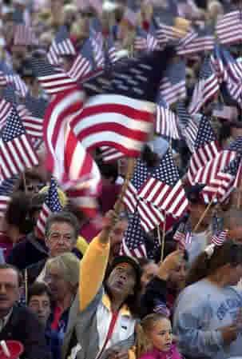
У США, країні з виключно різнорідним населенням, він виконує роль цементу, який утримує воєдино всю ту різношерсту компанію, яка є американським народом. При цьому патріотизм етнічний в Штатах, як усім зрозуміло, практично виключений.

Slide 12
У Японії патріотизм національний і патріотизм державний суть одне і те ж. Для японців він є способом зберегти свій специфічний уклад життя). І так як в Японії живуть майже виключно японці, а інших народів там вкрай мало, то і шкоди від « Японія для японців! » Небагато. Звичайно, для японців! Будь ласка, ніхто не проти, їжте своє тофу да будьте здорові.

Slide 13
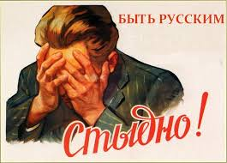
Що стосується Росії, то національний Великоросійський патріотизм, роздутий як гриб під дощем після розвалу СРСР, зараз йде на змичку з патріотизмом державним, який старанно поширюється офіційною ідеологією. Тут стоїть завдання сконцентрувати владу в руках правлячої верхівки і утримати країну від впливу відцентрових сил. Історики з цього приводу знову взялися багато брехати, в телевізорах нескінченно розповідають про злих буках, що сидять навколо державного кордону, а молодь вечорами ходить різати калмиків і узбеків як осквернителів святої землі російської. Про те, що національний, етнічний патріотизм в багатоетнічної країні - явище самогубче, ідеологи, звичайно, здогадуються, але поки не можуть придумати нічого, щоб і з'їсти державно- патріотичну рибку, і уникнути всенародного виконання « Хорста Веселля » під балалайку.

Slide 14
Украї́нський націоналізм — політична ідеологія, а також громадсько-політичний рух, що ставить на меті створення і розвиток української самостійної національної держави та/або захист національної самобутності. Націоналізм вимагає в першу чергу національної самосвідомості, усвідомлення національної спільності групи людей. Український націоналізм — різновид європейського націоналізму.
Титульний аркуш друкованого видання ГУНМ в Празі «Національна Думка». 1926 р.

Slide 15
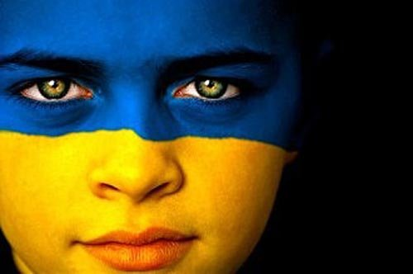
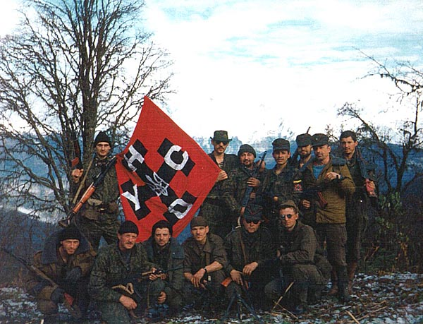
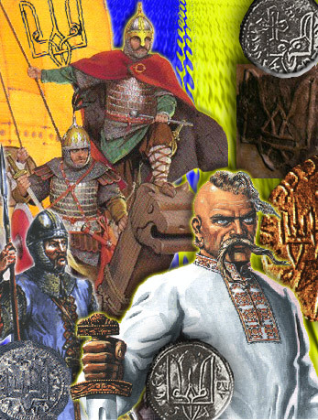
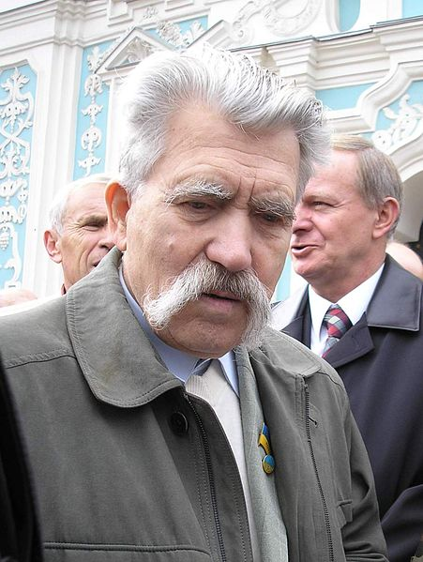
Левко Лук'яненко

Slide 16
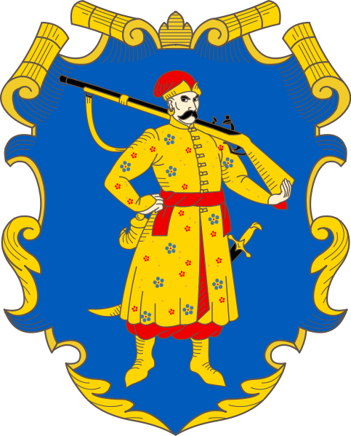
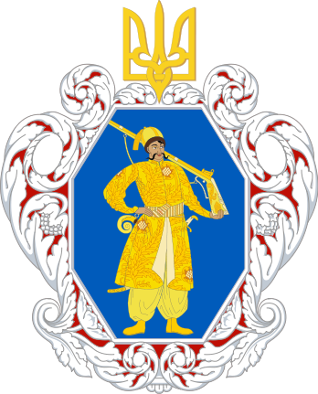
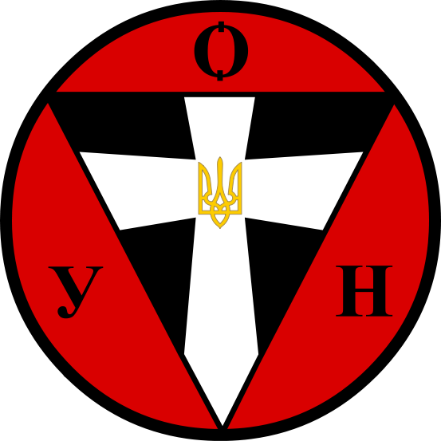
Символи українських національних держав і українських націоналістичних партій.
Військо Запорозьке
ОУН-М
Українська Держава
УНР
ЗУНР
ОУН-Б
УНА-УНСО
Україна

Slide 17
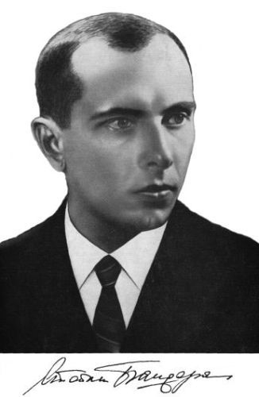
Комунізм цілком противний духові української нації.
З москалями нема спільної мови.
Віра найбільше скріплює сили душі
Степан Бандера

Slide 18
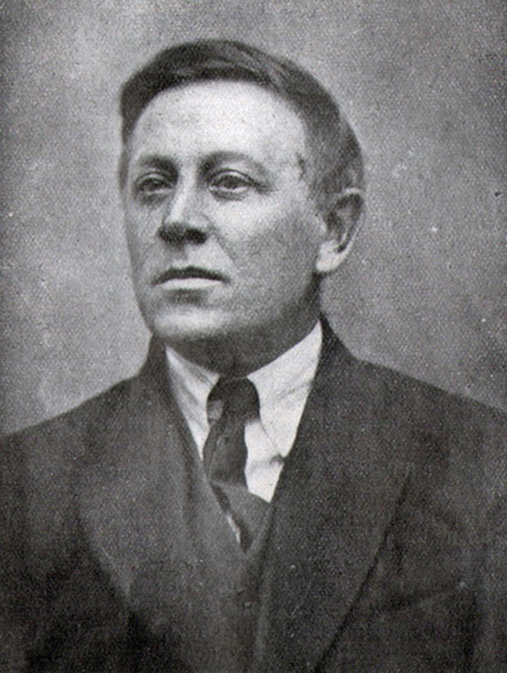
Кров, пролита для ...великої мети, не засихає.
Симон Петлюра

Slide 19
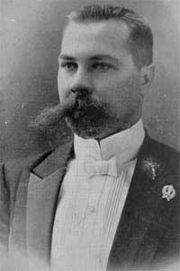
Нас мало, але голос наш лунатиме скрізь по Україні, і кожен, у кого ще не спідлене серце, озветься до нас, а в кого спідлене, до того ми самі озвемось!
Як не можна спинити річку, що зламавши кригу на весні бурхливо несеться до моря, так не можна спинити нації, що, прокинувшись до життя, ламає свої кайдани.
Микола Міхновський

Slide 20
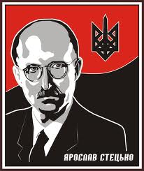
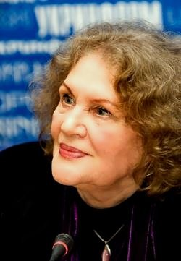
Нації вмирають не від інфаркту. Спочатку їм відбирає мову.
Л. Костенко
Без національної революції немає соціальної .
Я. Стецько

